Slide 1

LA RELIGIOSIDAD Y LOS JÓVENES
JAVIER DÍAZ, ÁNGEL CLERENCIA Y NEREA FRÍAS

Slide 2

ÍNDICE
Introducción
Objetivos
Hipótesis
Datos
Método de análisis
Resultados
Conclusiones

Slide 3


INTRODUCCIÓN
En España se ha producido un cambio social y religioso muy significativo en las últimas décadas.
La historia religiosa de nuestro país ha atravesado diversos cambios desde el final del franquismo y la transición hacia la democracia. En épocas anteriores, la Iglesia Católica ejercía una influencia significativa en la sociedad. Sin embargo, tras la muerte de Franco en 1975, comenzó a gestarse un cambio gradual en la percepción y la práctica religiosa de las personas.

Slide 4

INTRODUCCIÓN
¿EL ORIGEN DE ESTE CAMBIO?
FACTORES SOCIOCULTURALES
SECULARIZACIÓN
MODERNIZACIÓN Y GLOBALIZACIÓN
EDUCACIÓN MÁS LAICA
EXPOSICIÓN DE OTRAS RELIGIONES
MENOR INFLUENCIA DE INSTITUCIONES RELIGIOSAS

Slide 5





OBJETIVOS
Analizar como influye la ideología política de las personas en su religiosidad
Determinar la influencia del estatus de las personas sobre el nivel de religiosidad
Estudiar el grado de religiosidad dentro de la población Joven (18-30 años ) en España
Evaluar la influencia de variables demográficas y socioeconómicas en el nivel de religiosidad.
Comparar la evolución de la religiosidad a lo largo del tiempo

Slide 6

HIPÓTESIS
Las personas con ideología más conservadora tienen niveles más altos de religiosidad
Las personas con mayor estatus socioeconómico presentan menores niveles de religiosidad
Las variables demográficas y socioeconómicas tienen gran influencia en la religiosidad.
La evolución de la religiosidad en los últimos años tiene una tendencia decreciente.

Slide 7


DATOS
Muestra de 18 a 29 años
Mediante la base de datos del CIS
hemos extraído los siguientes barómetros:
Barómetro de Abril del 2008
Barómetro de Abril del 2014
Barómetro de Abril del 2024

Slide 8
DATOS
Recodificación de variables
Variable dependiente:
Religión [0-No Creyente | 1-Creyente]
Variables Independientes:
Edad [1- (18 a 24 años) | 2- (25 a 29 años)]
Sexo [1-Hombre| 2-Mujer]
Estudios [ 1-Sin Estudios | 2-Primaria | 3-Secundaria | 4-FP] | 5-Superiores o universitarios]
Estatus [1-Clase Baja | 2-Clase Media | 3-Clase Alta]
Ideología [1-Izquierda | 2-Centro | 3-Derecha]

Slide 9


MÉTODO DE
ANÁLISIS
Mediante el lenguaje de programación R
Medio de transformación de datos:
-Recodificación
Técnicas Supervisadas de Regresión
Regresión lineal. lm()
LOGIT. glm()
Gráficos

Slide 10

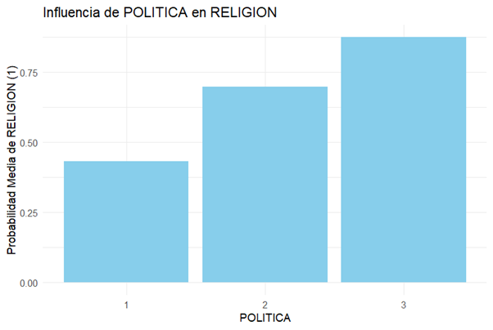
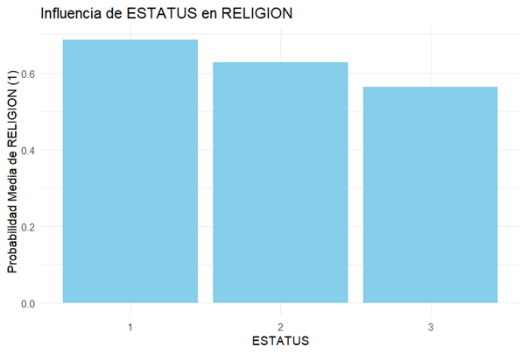
RESULTADOS
AÑO 2008

Slide 11
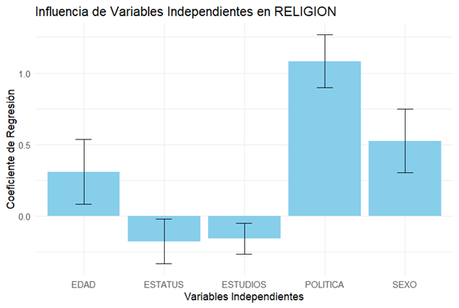
RESULTADOS
AÑO 2008

Slide 12
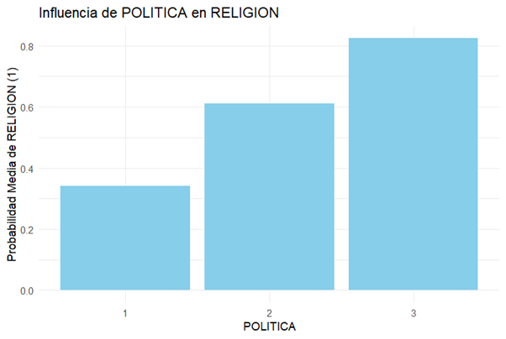
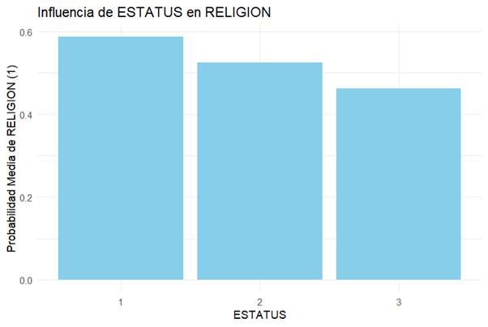
RESULTADOS
AÑO 2014

Slide 13
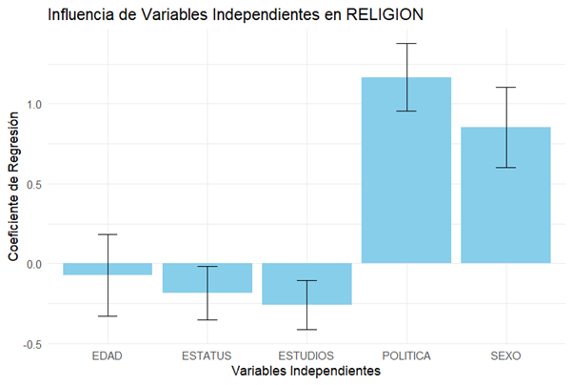
RESULTADOS
AÑO 2014

Slide 14
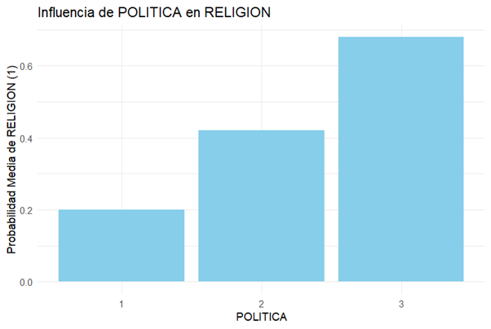
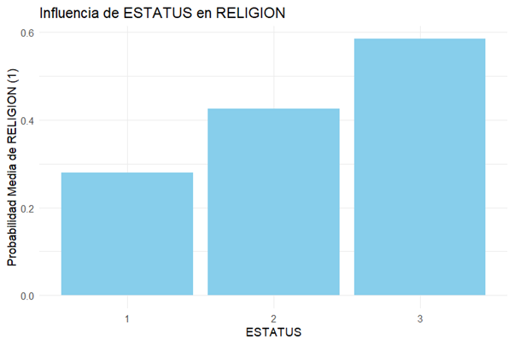
RESULTADOS
AÑO 2024

Slide 15
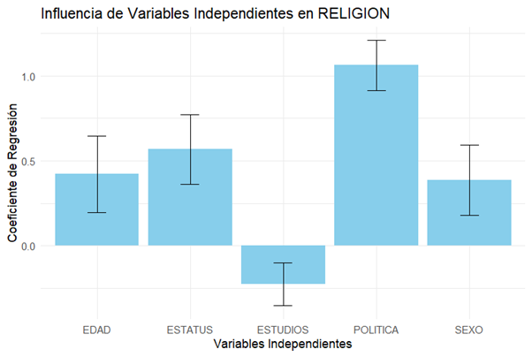
RESULTADOS
AÑO 2024

Slide 16
COMPARATIVA
POLÍTICA- RELIGIÓN
AÑO 2008
AÑO 2014
AÑO 2024

Slide 17
COMPARATIVA
ESTATUS- RELIGIÓN
AÑO 2008
AÑO 2014
AÑO 2024

Slide 18
COMPARATIVA
REGRESIONES
AÑO 2008
AÑO 2014
AÑO 2024

Slide 19

Es la variable política la más fuerte y consistente en la influencia sobre la religiosidad en todos los años estudiados. Observando una relación positiva que sugiere que las creencias políticas tienen una fuerte correlación con la religiosidad.
La influencia del estatus en la religión ha pasado de ser insignificante en 2008 y 2014 a moderadamente significativa y positiva en 2024.
Se observa también una influencia negativa y creciente, indicando que a mayor nivel educativo, menor es la religiosidad, especialmente en 2024.
CONCLUSIONES

